Slide 1
업무지원 페이지 가이드
작성일자 : 2022.12.28
작성자 : 윤민호

Slide 2
목차
1
휴일관리페이지
2
공통코드관리페이지
3
권한관리페이지
4
보안관리페이지
5
배치관리페이지

Slide 3
1
휴일관리페이지
변수 정리
변수 명 | 내용
holiRowData | Type : Array 값 : 휴일 리스트에 대한 행 데이터
holiColumnsDefs | Type: Array 값 : 휴일 리스트에 대한 열 데이터
selectValues | Type:Object 값 : 휴일 검색탭에 사용되는 변수
selectValues.holiYn | Type: String 값 : 휴일 여부
selectValues.holiYn | Type: String 값 : 휴일 구분
selectValues.holiYn | Type: Date 값 : 조회 시작 년월
selectValues.holiYn | Type : Date 값 : 조회 종료 년월
변수 명 | 내용
isModalChgShow | Type : Boolean 값 : 변경팝업 출력 여부
isModelCretShow | Type : Boolean 값 : 생성 팝업 출력 여부
HoliAdmObject | Type: Object 값 : 달력 생성 탭에 사용되는 변수
HoliAdmObject.caldrStDt | Type : Date 값 : 달력시작년
HoliAdmObject.caldrEndDt | Type : Date 값 : 달력 종료년

Slide 4
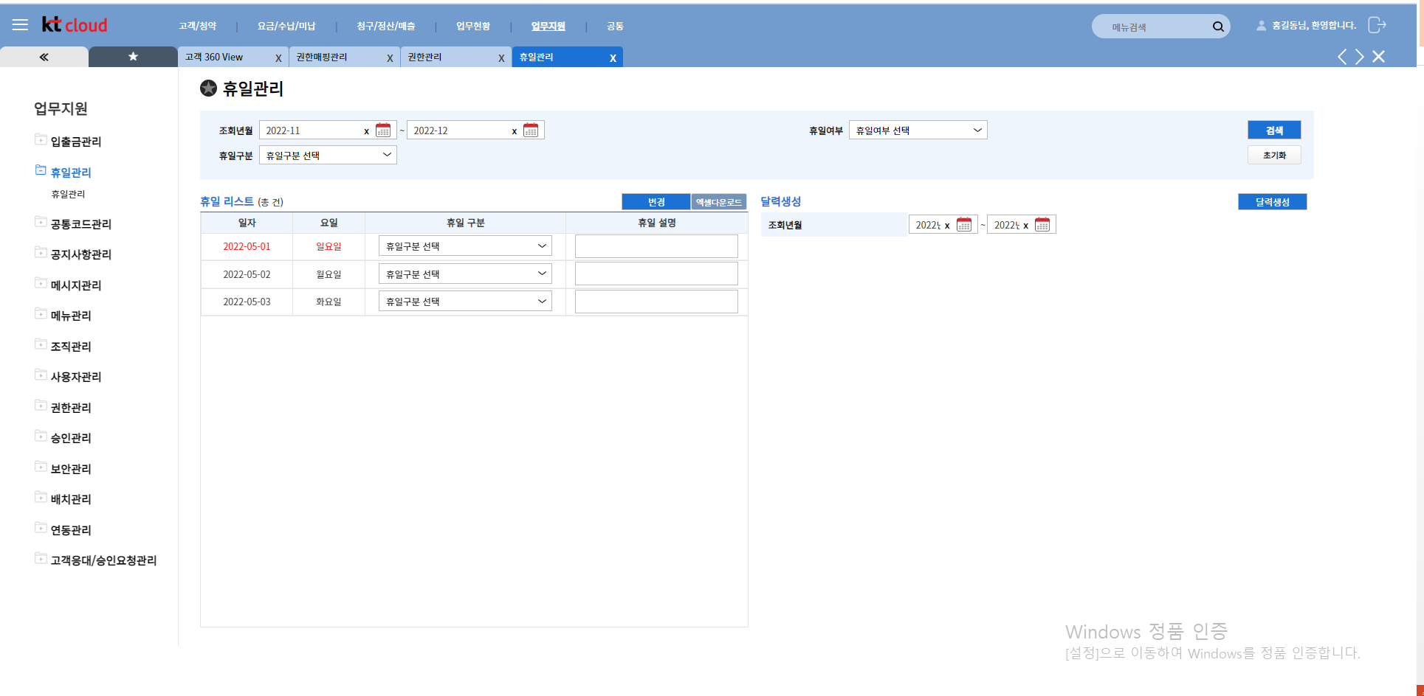
1
휴일관리페이지
구성 컴포넌트
휴일 관리 검색을 위한 검색 창
구성 컴포넌트
DatePickerComponent
SelectBoxComponent
ButtonComponent
labelComponent
휴일 리스트 출력 창
구성 컴포넌트
SubInfoTitle
AgGridComponent
AgGridCellRender – HoliDiv, HoliDesc
ButtonComponent
달력생성 생성 창
구성 컴포넌트
DatePickerComponent
labelComponent

Slide 5
1
휴일관리페이지
구성 함수
search
- 검색창에서 선택된 값을 기준으로 검색하기 위한 함수 axios를 통해 데이터를 가져온다.
reset
- 검색창의 선택된 값들을 초기 상태로 바꿔준다. 변환 방식은 연결된 변수들을 초기화 시켜줌으로써 초기화 시켜준다.
변경 popup
클릭시 변경 확인을 위한 팝업창이 출력된다. 팝업창의 경우 @popup이 취소 버튼과 연결되어 있고 @AGREE가 확인 버튼과 연결되어 있다.
달력생성 popup
클릭시 달력생성 확인을 위한 팝업창이 출력된다. 팝업창의 경우 @popup이 취소 버튼과 연결되어 있고 @AGREE가 확인 버튼과 연결되어 있다.

Slide 6
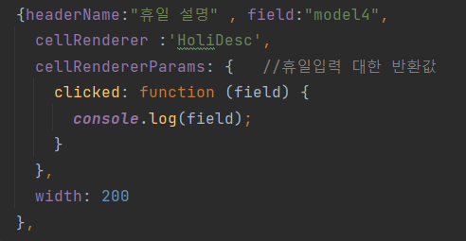
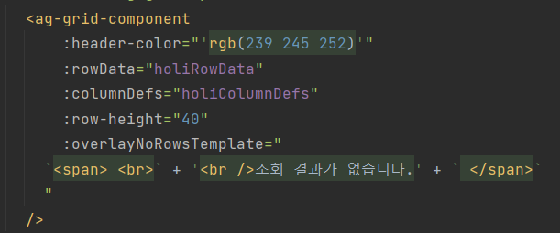
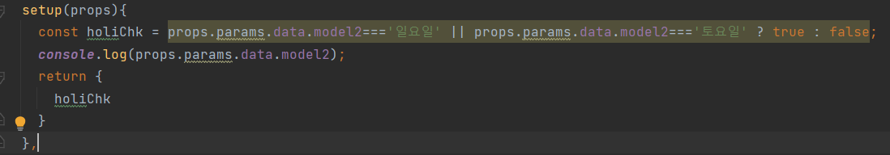

1
휴일관리페이지
Ag Grid Cell Render 사용 가이드
Cell Render에 사용할
컴포넌트 작성 – HoliDesc.vue
2. Cell Render를 사용할 페이지의 Ag Grid ColumnsDefs 데이터에 설정 추가
4. Ag Grid에서 HoliDiv.vue를 호출하여 Setup(props)를 통해 해당 행에 대한 데이터를 입력한다.
3. Ag Grid에 해당 ColumnsDefs 데이터 입력
5. 입력이 완료되면 Ag Grid의 cell에 렌더링이 출력된다.
6. 데이터의 선택 및 변경은 watch로 감지하고 cellRenderParam을 통해 값을 전달받는다.

Slide 7
2
공통코드관리페이지
변수 정리
변수 명 | 내용
isModalCdShow | Type : Boolean 값 : 코드서버즉시 팝업 출력 여부
isCdGpModalShow | Type : Boolean 값 : 코드그룹 리스트 등록/변경 팝업 출력 여부
SelectValues | Type : Object 값 : 코드 검색탭에 사용되는 변수
SelectValues.cdDivSel | Type : String 값 : 코드구분 Select Box 변수
SelectValues.searchValue | Type : String 값 : 검색에 대한 변수
SelectValues.useYn | Type : String 값 : 사용여부에 Select Box 변수
SearchNum | Type : String 값 : 검색 건수 Select Box 변수
변수 명 | 내용
isCdLstModalShow | Type :Boolean 값 : 코드리스트 등록/변경 팝업 출력 여부
cdGpType | Type : Boolean 값 : 코드그룹 팝업에 따른 타입 값(등록=1,변경=2)
cdLstType | Type : Boolean 값 : 코드리스트 팝업에 따른 타입 값 (등록=1,변경=2)
cdGpData | Type : any 값 : 코드그룹 리스트 중 선택한 데이터
cdLstData | Type : any 값 : 코드 리스트 중 선택한 데이터
cdLstRowData | Type : Array 값 : 코드리스트 데이터
cdGpRowData | Type : Array 값 : 코드그룹 데이터

Slide 8
2
공통코드관리페이지
변수 정리
변수 명 | 내용
columnDefs | Type: Array 값 : 코드그룹에 대한 열 데이터
columnDefs1 | Type: Array 값 : 코드리스트에 대한 열 데이터
pageableData1 | Type : Object 값 : 페이징에 대한 데이터
변수 명 | 내용

Slide 9
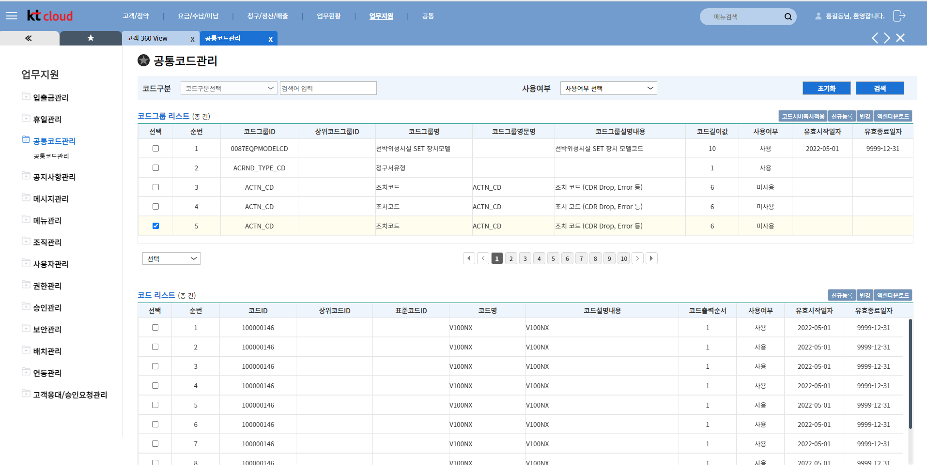
2
공통코드관리페이지
구성 컴포넌트
코드 검색을 위한 검색 창
구성 컴포넌트
SelectBoxComponent
ButtonComponent
labelComponent
코드그룹 리스트 출력 창
구성 컴포넌트
SubInfoTitle
AgGridComponent
SelectBoxComponent
ButtonComponent
CodeGroupPopup
popupComponent
PagingComponent
코드 리스트 출력 창
구성 컴포넌트
SubInfoTitle
ButtonComponent
AgGridComponent
CdLstPopup

Slide 10
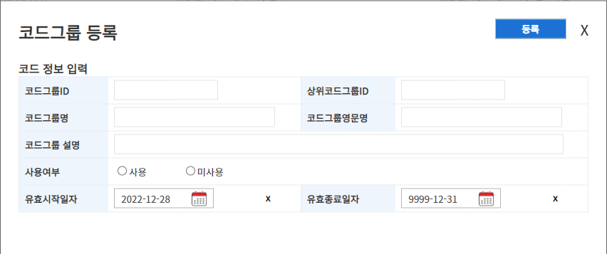
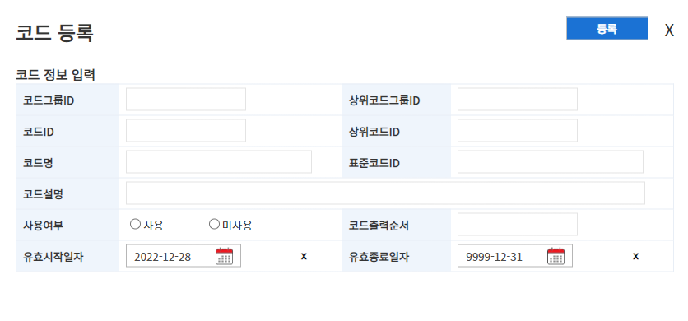
2
공통코드관리페이지
구성 컴포넌트
코드 검색을 위한 검색 창
구성 컴포넌트
SelectBoxComponent
ButtonComponent
datePickerComponent
InputComponent
코드 리스트 출력 창
구성 컴포넌트
SelectBoxComponent
ButtonComponent
datePickerComponent
InputComponent

Slide 11
2
공통코드관리페이지
resetSearch
- 검색창의 선택된 값들을 초기 상태로 바꿔준다. 변환 방식은 연결된 변수들을 초기화 시켜줌으로써 초기화 시켜준다
구성 함수
cdGpSearch
- 검색창에서 선택된 값을 기준으로 검색하기 위한 함수 axios를 통해 데이터를 가져온다.
cdGpChg
코드그룹의 신규등록, 변경 클릭시 팝업 호출을 위한 함수 / 변경 버튼은 Ag Grid 행이 선택된 상태에서만 호출 가능하다.
cdLstChg
코드리스트의 신규등록, 변경 클릭시 팝업 호출을 위한 함수 / 변경 버튼은 Ag Grid 행이 선택된 상태에서만 호출 가능하다.
cdGpclickedRow
코드 그룹의 Ag Grid 내의 행 클릭시 호출되는 함수 클릭된 행에 대한 데이터를 가져와서 처리할 수 있다.
cdLstclickedRow
코드리스트의 Ag Grid 내의 행 클릭시 호출되는 함수 클릭된 행에 대한 데이터를 가져와서 처리할 수 있다.

Slide 12
2
공통코드관리페이지
closeCdGpModal
- X 클릭시 팝업창을 닫고 등록/변경에 대한 Type 을 초기화 시킨다.
구성 함수
closeCdLstModal
- X 클릭시 팝업창을 닫고 등록/변경에 대한 Type 을 초기화 시킨다.

Slide 13
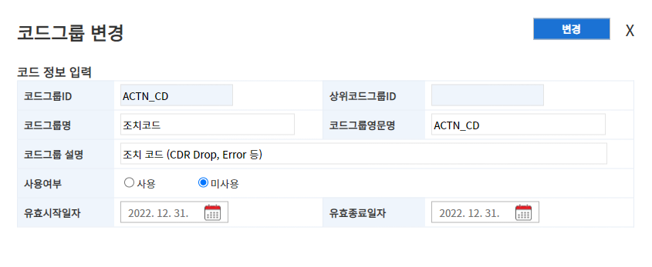
2
공통코드관리페이지
팝업창에 관한 추가 설명
등록 버튼 클릭으로 호출된 팝업
초기 상태로 호출되어 입력 창은 공란으로 출력된다.
이때의 cdGpType 값은 1로 버튼 컴포넌트에서 @Click 부분에서 값을 대입한다.
Ag Grid 선택 후 호출된 변경 팝업
초기 상태는 Ag Grid의 행 데이터를 기반으로 셋팅 된다.
이때의 cdGpType 값은 2로 버튼 버튼 클릭시 연결된 함수를 통해 값을 대입한다.
항목 중 코드 그룹 ID, 상위코드 그룹ID는 disabled 처리 된다.

Slide 14
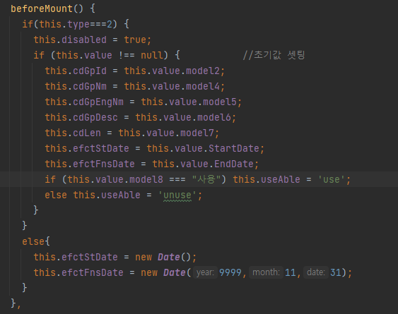
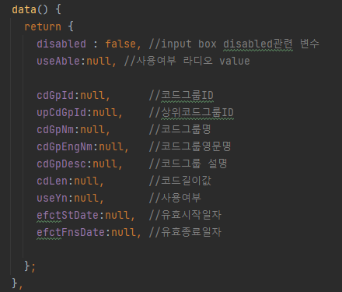
2
공통코드관리페이지
팝업창에 관한 추가 설명
- 팝업창에 진입하면 beforeMount를 통해 Type값에 따라 데이터를 셋팅한다.
이때 Type값이 1이면 등록이기 때문에 날짜만 셋팅한다.
Type값이 2인 경우 변경이때문에 Ag Grid의 행에 대한 데이터를 가져와서 초기값을 셋팅한다.
셋팅되는 데이터 항목

Slide 15
3
권한관리페이지-권한관리
변수 정리
변수 명 | 내용
isModalRegShow | Type : Boolean 값 : 권한 상세에 대한 등록 팝업 출력 여부
ismModalUpdateShow | Type : Boolean 값 : 권한 상세에 대한 변경 팝업 출력 여부
autChgConf | Type : String 값 : 권한상세 정보 변경상태 확인 변수
autRegConf | Type : String 값 :권한상세 정보 등록상태 확인 변수
Disabled | Type : Boolean 값 : 특정 상세정보 입력 불가 처리 변수
autData | Type : any 값 : 권한 리스트 선택 데이터
selectValues | Type : Object 값 : 권한관리 검색에 대한 변수
변수 명 | 내용
selectValues.useYn | Type : String 값 : 사용여부 Select Box 변수
selectValues.searchValue | Type : String 값 :검색에 대한 변수
selectValues.autTypeSel | Type : String 값 : 권한유형 Select Box 변수
SearchNum | Type : String 값 : 검색 건수에 대한 Select Box 변수
RowData | Type : Array 값 : 권한 리스트 행 데이터
columnDefs | Type : Array 값 : 권한리스트 열 데이터
PageableData1 | Type : Object 값 : 페이징에 대한 데이터

Slide 16
3
권한관리페이지-권한관리
변수 정리
변수 명 | 내용
autAdmObject | Type : Object 값 :권한 상세 정보에 대한 변수
autAdmObject.autId | Type : String 값 : 권한 ID
autAdmObject.autNm | Type : String 값 : 권한명
autAdmObject.autType | Type : String 값 : 권한 유형
autAdmObject.useable | Type : String 값 : 사용 여부
autAdmObject.regr | Type : String 값 : 등록자
autAdmObject.regDt | Type : Date 값 : 등록일시
변수 명 | 내용
autAdmObject.amdr | Type : String 값 : 수정자
autAdmObject.amdDt | Type : Date 값 : 수정일시

Slide 17
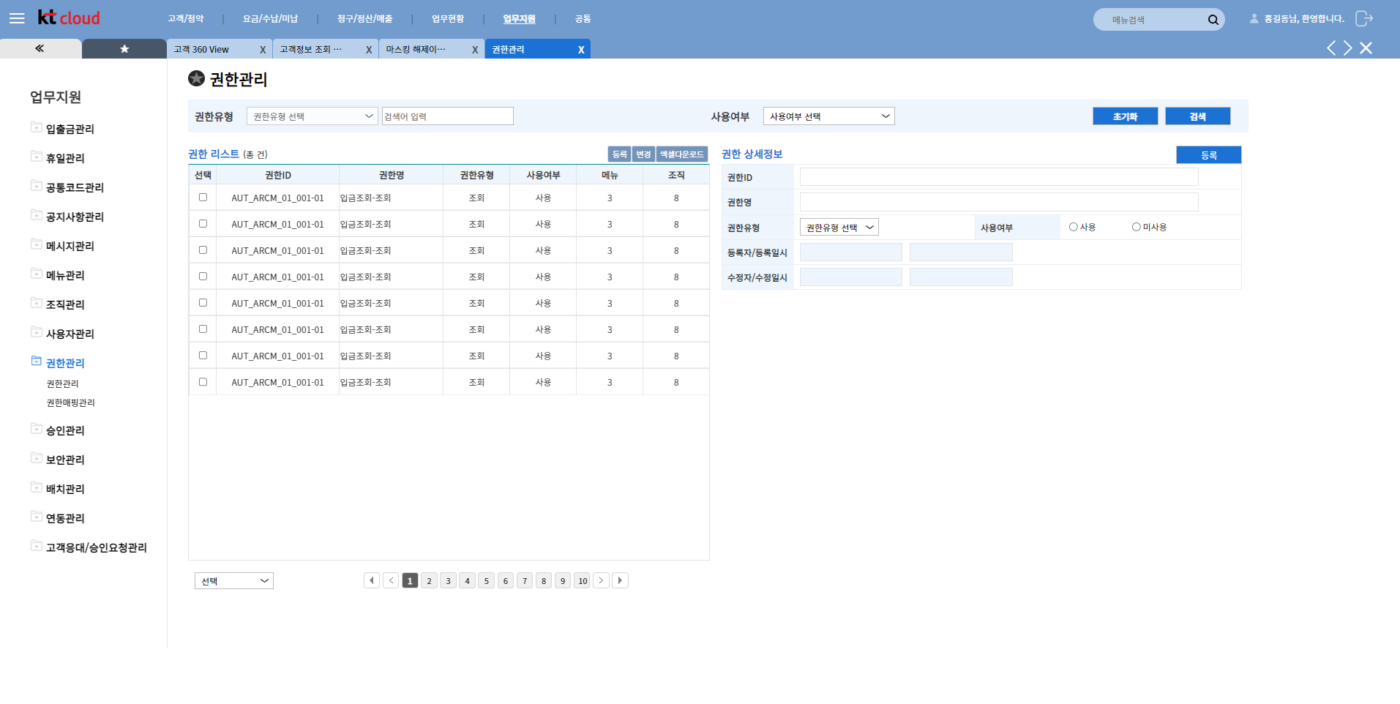
3
권한관리페이지-권한관리
구성 컴포넌트
코드 검색을 위한 검색 창
구성 컴포넌트
SelectBoxComponent
ButtonComponent
InputComponent
코드그룹 리스트 출력 창
구성 컴포넌트
SubInfoTitle
AgGridComponent
SelectBoxComponent
ButtonComponent
PagingComponent
코드 리스트 출력 창
구성 컴포넌트
SubInfoTitle
ButtonComponent
InputComponent
SelectBoxComponent
PopupComponent

Slide 18
3
권한관리페이지-권한관리
resetSearch
- 검색창의 선택된 값들을 초기 상태로 바꿔준다. 변환 방식은 연결된 변수들을 초기화 시켜줌으로써 초기화 시켜준다
구성 함수
autLstSearch
- 검색창에서 선택된 값을 기준으로 검색하기 위한 함수 axios를 통해 데이터를 가져온다.
autReg
- 버튼 클릭시 권한 상세정보를 등록을 위해 초기화 한다.
autChg
- 버튼 클릭시 권한리스트에서 클릭된 데이터를 기준으로 상세정보의 데이터를 입력한다.
clickedRow
권한리스트의 Ag Grid 내의 행 클릭시 호출되는 함수 클릭된 행에 대한 데이터를 가져와서 처리할 수 있다.
등록/변경에 대한 확인 팝업
버튼 클릭시 등록/변경 여부에 대한 확인 팝업 출력

Slide 19
3
권한관리페이지-권한매핑관리
변수 정리
변수 명 | 내용
cur_num | Type : Number 값 : 현재 탭 인덱스 넘버
compId | Type : String 값 : 현재보여지는 컴포넌트 ID( = menuId)
autComp | Type : Array 값 : 컴포넌트 값을 넣은 배열
autCompAddr | Type : Array 값 :불러온 컴포넌트를 넣는 배열
autId | Type : Boolean 값 : 권한리스트에서 선택된 행의 권한 ID
selectValues | Type : any 값 : 권한유형 검색에 대한 변수
selectValues.selValue | Type : String 값 : 권한유형 Select Box 변수
변수 명 | 내용
selectValues.searchValue | Type : String 값 :검색에 대한 변수
PageableData1 | Type : Object 값 : 페이징에 대한 데이터
SearchNum | Type : String 값 : 검색 건수에 대한 Select Box
RowData | Type : Array 값 : 권한 리스트 행 데이터
columnDefs | Type : Array 값 : 권한리스트 열 데이터

Slide 20
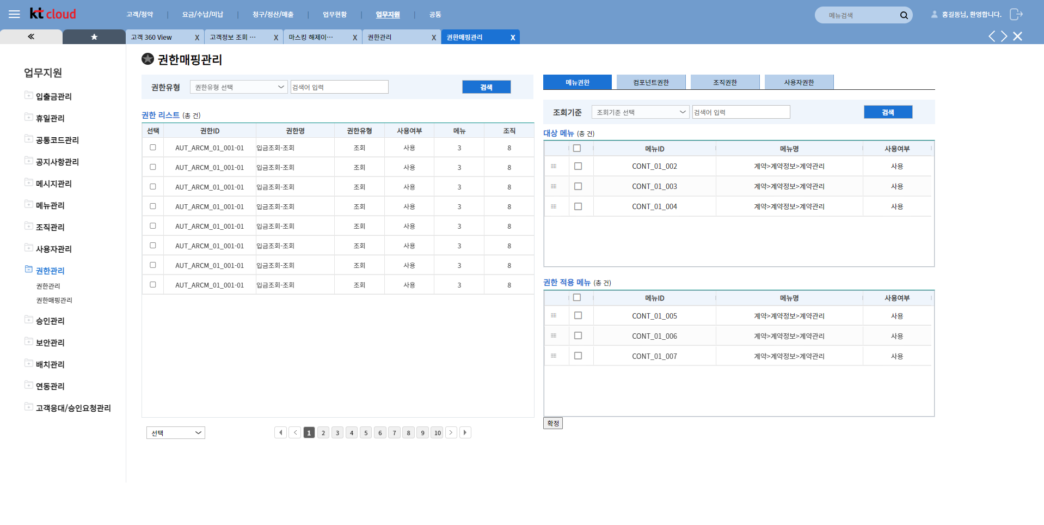
3
권한관리페이지- 권한매핑관리
구성 컴포넌트
코드 유형 검색 및 출력
구성 컴포넌트
autRetvComponent
SubInfoTitle
AgGridComponent
SelectBoxComponent
PagingComponent
코드그룹 리스트 출력 창
구성 컴포넌트
AutMappg(CompAutComp, MenuAutComp, OrgAutComp,UserAutComp)

Slide 21
3
권한관리페이지- 권한매핑관리
구성 함수
ChageComponent
- 선택된 탭으로 하단의 컴포넌트를 변경하는 함수
autLstSearch
- 선택된 행의 데이터를 가져와 처리하는 함수

Slide 22
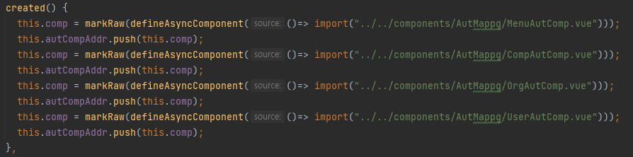
3
권한관리페이지- 권한매핑관리
AutMappg에 대한 상세설명
출력할 컴포넌트를 defineAsyncComponent를 통해 불러온 후 변수에 담는다.
2. 컴포넌트가 담겨진 변수를 this.AutCompAddr 배열에 push해준다.
3. 1번과 2번의 과정을 초기에 불러올 컴포넌트의 개수만큼 반복한다.

Slide 23
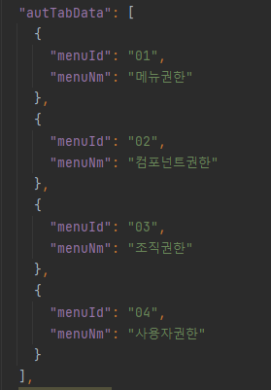
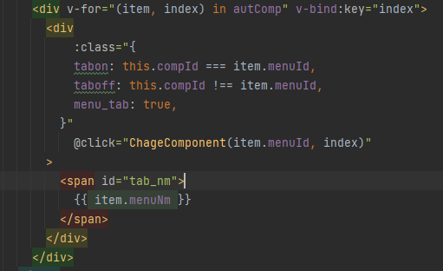
3
권한관리페이지- 권한매핑관리
AutMappg에 대한 상세설명
4. beforMount에서 탭에 대한 데이터를 this.autComp 배열에 담는다.
autTabData
5. 초기에 보여줄 컴포넌트에 대한 menuId를 현재 컴포넌트 ID인 this.compId에 담는다.
6. v-for을 통해 탭에 대한 데이터를 담고 있는 autComp로 탭을 만든다.

Slide 24
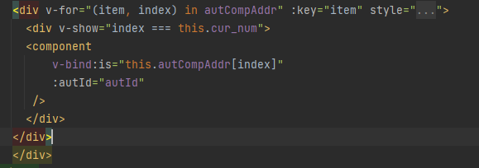
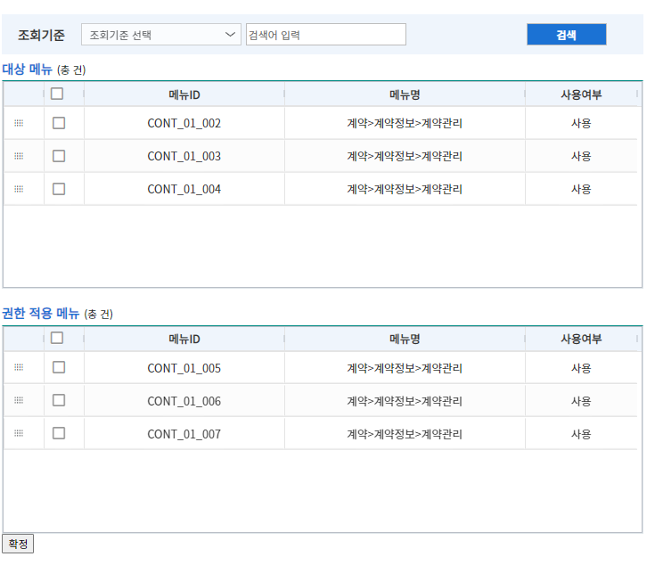
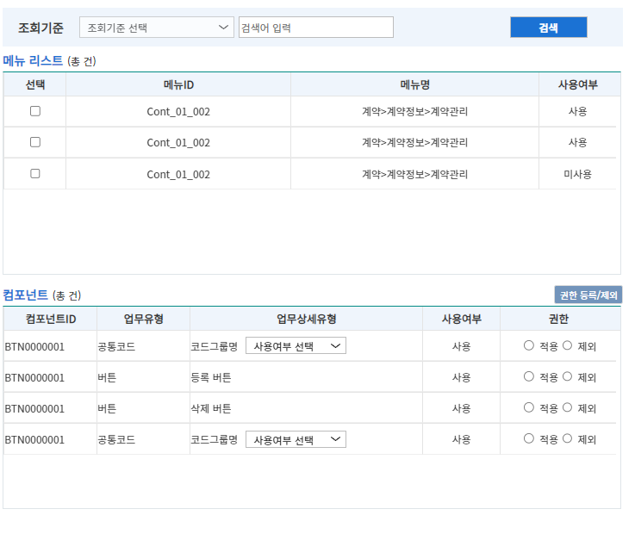
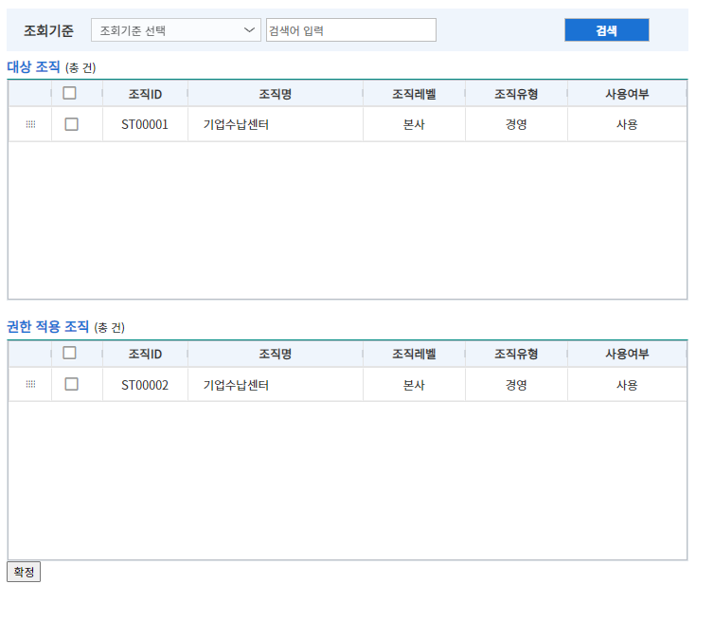
3
권한관리페이지- 권한매핑관리
AutMappg에 대한 상세설명
7. 탭이 완성되면 탭 하단에 1번과 2번을 통해 만든 컴포넌트 배열로 v-for을 돌려 컴포넌트를 출력한다.
7-1. v-show를 통해 해당 컴포넌트를 보여주는 것이기 때문에 실상 컴포넌트는 다 출력되어 있는 상태로 현재 탭에서 선택된 인덱스와 컴포넌트의 index를 비교하여 선택된 컴포넌트만 보여준다.

Slide 25
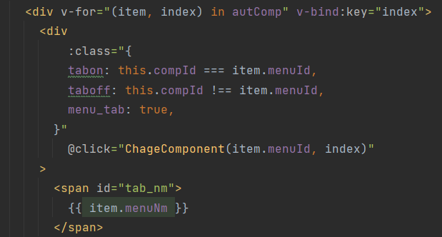
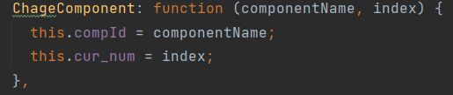
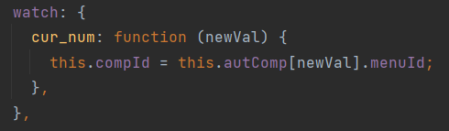
3
권한관리페이지- 권한매핑관리
AutMappg에 대한 상세설명
8. 다른 탭을 선택시 ChageComponent함수를 통해 현재 컴포넌트 ID와 현재 cur_num의 값을 바꿔준다.
9.cur_num이 바뀜에 따라 watch함수가 호출되고 호출된 watch에서 현재 compId를 바꿔줌으써 실시간으로 변경이 될수 있게 한다.

Slide 26
4
보안관리페이지-고객정보조회
변수 정리
변수 명 | 내용
selectValues | Type : Object 값 : 고객 정보 조회에 대한 변수
selectValues.securRetv | Type : String 값 : 고객 정보 조회 기준 Select Box 변수
selectValues.searchValues | Type : String 값 : 검색어
selectValues.retvStDt | Type : Date 값 : 조회 기간 시작 일
selectValues.retvEndDt | Type : Date 값 : 조회 기간 종료 일
selectValues.empNm | Type : String 값 : 사원명
selectValues.orgSel | Type : String 값 : 조직 선택 Select Box 변수
변수 명 | 내용
isModalHideShow | Type : Boolean 값 : 숨김해제 팝업 출력 여부
pagebleData1 | Type : Object 값 : 페이징에 대한 데이터
CustRetvRowData | Type : Array 값 : 고객 정보에 대한 행 데이터
CustRetvColumnDefs | Type : Array 값 : 고객 정보에 대한 열 데이터
SearchNum | Type : String 값 : 검색 건수에 대한 Select Box

Slide 27
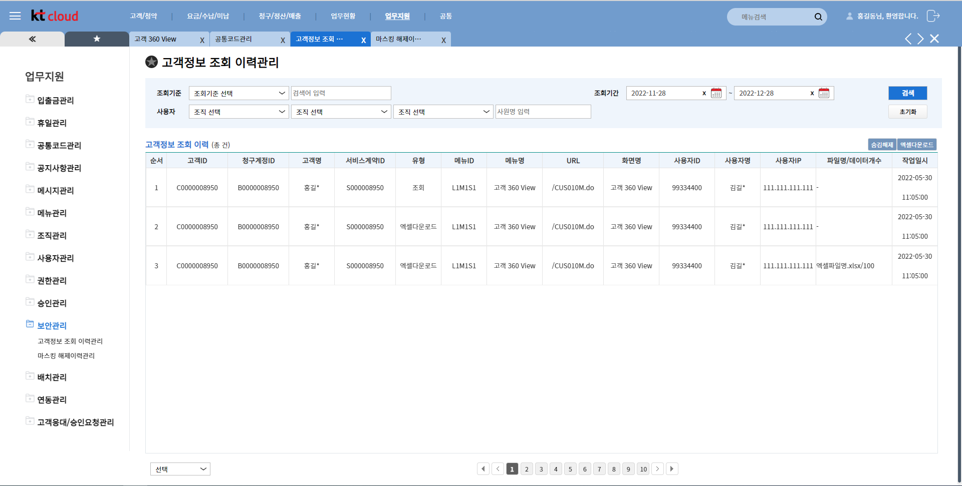
4
보안관리페이지- 고객정보조회
구성 컴포넌트
고객정보 조회를 위한 검색 창
구성 컴포넌트
SelectBoxComponent
ButtonComponent
DatePickerComponent
InputComponent
고객정보 이력 리스트 출력 창
구성 컴포넌트
SubInfoTitle
AgGridComponent
SelectBoxComponent
ButtonComponent
PagingComponent

Slide 28
4
보안관리페이지- 고객정보조회
구성 함수
Search
- 검색창에서 선택된 값을 기준으로 검색하기 위한 함수 axios를 통해 데이터를 가져온다.
reset
- 검색창의 선택된 값들을 초기 상태로 바꿔준다. 변환 방식은 연결된 변수들을 초기화 시켜줌으로써 초기화 시켜준다
숨김해제 팝업
- 버튼 클릭시 팝업 변수의 값을 변경시켜 숨김해제 확인에 대한 팝업을 호출한다.
마스킹 해제이력관리 페이지의 경우 동일한 로직과 함수로 동작

Slide 29
4
보안관리페이지- 마스킹해제이력
변수 정리
변수 명 | 내용
selectValues | Type : Object 값 : 마스킹 해제이력 조회에 대한 변수
selectValues.securRetv | Type : String 값 : 마스킹 해제이력 조회 기준 Select Box 변수
selectValues.searchValues | Type : String 값 : 검색어
selectValues.retvStDt | Type : Date 값 : 조회 기간 시작 일
selectValues.retvEndDt | Type : Date 값 : 조회 기간 종료 일
selectValues.empNm | Type : String 값 : 사원명
selectValues.orgSel | Type : String 값 : 조직 선택 Select Box 변수
변수 명 | 내용
isModalHideShow | Type : Boolean 값 : 숨김해제 팝업 출력 여부
pagebleData1 | Type : Obejct 값 : 페이징에 대한 데이터
MaksRelesRowData | Type : Array 값 : 마스킹 해제 이력에 대한 행 데이터
MaksRelesColumnDefs | Type : Array 값 : 마스킹 해제 이력에 대한 열 데이터
SearchNum | Type : String 값 : 검색 건수에 대한 Select Box

Slide 30
4
보안관리페이지- 마스킹해제이력
구성 함수
마스킹 해제이력관리 페이지의 경우 동일한 로직과 함수로 동작

Slide 31
5
배치관리페이지 – 배치스케줄링 관리
변수 정리
변수 명 | 내용
selectValues | Type : Object 값 : 배치스케줄링 조회에 대한 변수
selectValues.batchSrvrSel | Type : String 값 : 배치서버 Select Box 변수
isModalUpdateShow | Type : Boolean 값 : 배치상세정보 변경 팝업 출력여부
isModalRegShow | Type : Boolean 값 : 배치상세정보 등록 팝업 출력여부
SearchNum | Type : String 값 : 검색 건수 Select Box 변수
batchData | Type : any 값 : 배치스케줄링 리스트 중 선택한 데이터
disabled | Type : Boolean 값 : 배치상세정보 변경 중 일부 항목 disable처리
변수 명 | 내용
batchRegConf | Type : Boolean 값 : 배치상세정보 등록 폼을 위한 변수
batchChgConf | Type : Boolean 값 : 배치상세정보 변경 폼을 위한 변수
pageableData1 | Type : Obejct 값 : 페이징에 대한 데이터
batchSclgRowData | Type : Array 값 : 배치스케줄링에 대한 행 데이터
batchSclgColumnDefs | Type : Array 값 : 배치스케줄링에 대한 열 데이터

Slide 32
5
배치관리페이지 – 배치스케줄링 관리
변수 정리
변수 명 | 내용
batchSclgAdmObject | Type : Object 값 : 배치상세정보에 대한 변수
batchSclgAdmObject.sclgId | Type : String 값 : 배치스케줄링 ID
batchSclgAdmObject.batchSrvr | Type : String 값 : 배치서버
batchSclgAdmObject.sclgGp | Type : String 값 : 스케줄링 그룹
batchSclgAdmObject.param | Type : String 값 : 파라미터
batchSclgAdmObject.exeCycl | Type : String 값 : 실행주기
batchSclgAdmObject.useYn | Type : String 값 : 배치 사용여부
변수 명 | 내용
batchSclgAdmObject.aplyYn | Type : String 값 : 배치 적용여부
batchSclgAdmObject.desc | Type : String 값 : 배치 설명

Slide 33
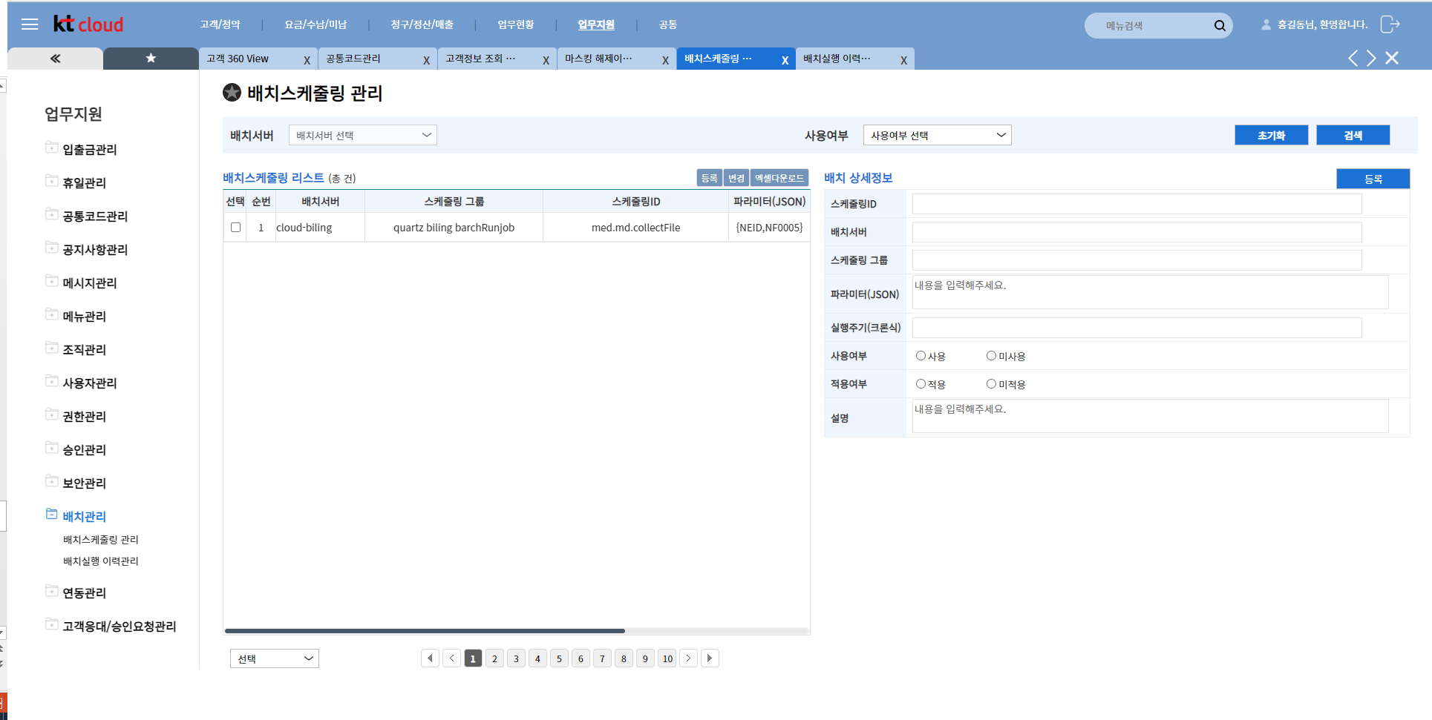
5
배치관리페이지 – 배치스케줄링 관리
구성 컴포넌트
배치실행 정보 조회를 위한 검색 창
구성 컴포넌트
SelectBoxComponent
ButtonComponent
배치실행 이력 리스트 출력 창
구성 컴포넌트
SubInfoTitle
AgGridComponent
SelectBoxComponent
ButtonComponent
PagingComponent
배치 상세정보 출력 창
구성 컴포넌트
SubInfoTitle
InputComponent
SelectBoxComponent
ButtonComponent
TextAreaComponent

Slide 34
5
배치관리페이지 – 배치스케줄링 관리
구성 함수
reset
- 검색창의 선택된 값들을 초기 상태로 바꿔준다. 변환 방식은 연결된 변수들을 초기화 시켜줌으로써 초기화 시켜준다
Search
- 검색창에서 선택된 값을 기준으로 검색하기 위한 함수 axios를 통해 데이터를 가져온다.
batchReg
- 버튼 클릭시 상세정보에 데이터를 공란으로 바꾸기 위해 연결된 변수들을 초기화 시킨다.
batchChg
- 버튼 클릭시 Ag Grid에서 선택한 행의 데이터를 기준으로 상세정보를 입력한다.
등록/변경 확인을 위한 팝업 호출
- 버튼 클릭시 팝업 변수의 값을 변경시켜 상세정보 등록 변경 확인에 대한 팝업을 출력한다.
배치실행 팝업
- 버튼 클릭시 팝업 변수의 값을 변경시켜 배치실행 확인에 대한 팝업을 호출한다.

Slide 35
5
배치관리페이지 - 배치실행이력관리
변수 정리
변수 명 | 내용
selectValues | Type : Object 값 : 배치실행이력 조회에 대한 변수
selectValues.jobNm | Type : String 값 : 직업 이름
selectValues.wrkSttus | Type : String 값 : 작업 상태
selectValues.btStDt | Type : Date 값 : 배치 시작 일
selectValues.btEndDt | Type : Date 값 : 배치 종료 일
selectValues.wrkOdrg | Type : String 값 : 작업순서
selectValues.jobInstId | Type : String 값 : Job Instance ID
변수 명 | 내용
selectValues.wrkReslt | Type: String 값 : 작업 결과
isModalBtExeShow | Type : Boolean 값 : 배치실행 팝업 출력 여부
pagebleData1 | Type : Object 값 : 페이징에 대한 데이터
BtExeRowData | Type : Array 값 : 배치실행이력에 대한 행 데이터
BtExeColumnDefs | Type : Array 값 : 배치실행이력에 대한 열 데이터
SearchNum | Type : String 값 : 검색 건수에 대한 Select Box
isModelBtExeInfoShow | Type : Boolean 값 : 배치실행상세정보 팝업 출력 여부
btExeInfo | Type : Object 값 : DB에서 받아올 배치실행 정보

Slide 36
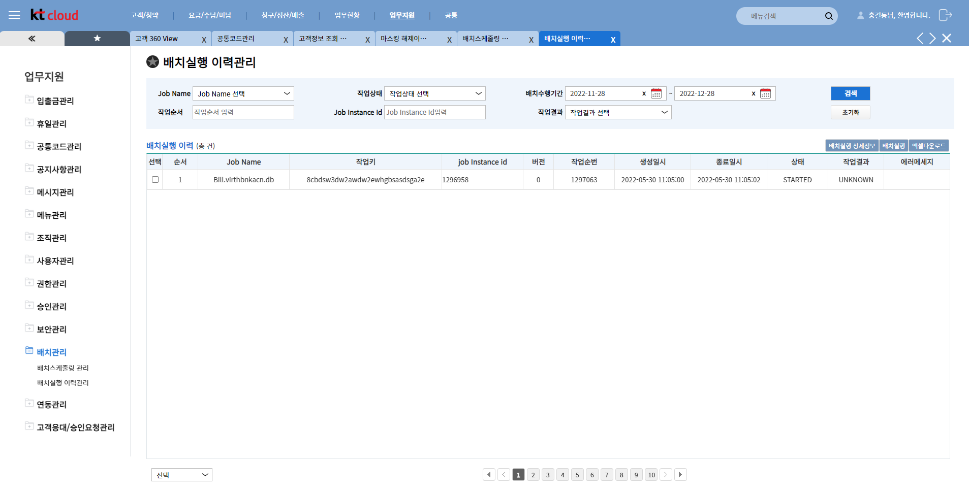
5
배치관리페이지 - 배치실행이력관리
구성 컴포넌트
배치실행 정보 조회를 위한 검색 창
구성 컴포넌트
SelectBoxComponent
LabelComponent
ButtonComponent
DatePickerComponent
InputComponent
배치실행 이력 리스트 출력 창
구성 컴포넌트
SubInfoTitle
AgGridComponent
SelectBoxComponent
ButtonComponent
PagingComponent
BtExeInfoPopup
PopupComponent

Slide 37
5
배치관리페이지 - 배치실행이력관리
구성 함수
Search
- 검색창에서 선택된 값을 기준으로 검색하기 위한 함수 axios를 통해 데이터를 가져온다.
reset
- 검색창의 선택된 값들을 초기 상태로 바꿔준다. 변환 방식은 연결된 변수들을 초기화 시켜줌으로써 초기화 시켜준다
배치실행 팝업
- 버튼 클릭시 팝업 변수의 값을 변경시켜 배치실행 확인에 대한 팝업을 호출한다.
배치실행 상세정보 팝업
- 버튼 클릭시 팝업 변수의 값을 변경시켜 배치실행 상세 정보 출력창에 대한 팝업을 출력한다.

Slide 38
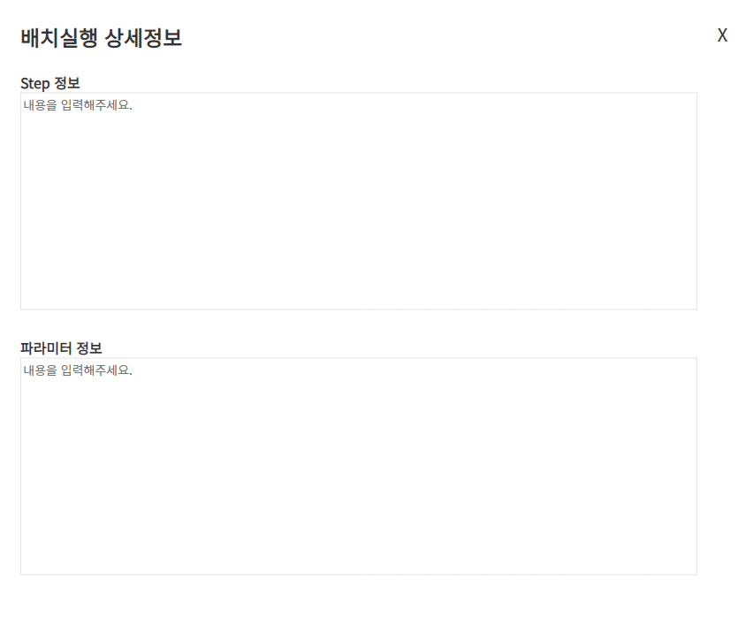
5
배치관리페이지 - 배치실행이력관리
구성 함수
closeBtInfoModal
- 배치실행 상세정보 팝업 닫기 함수

